Slide 1


BÁO CÁO CÔNG VIỆC HẰNG TUẦN
NHẬT KÝ THỰC TẬP TUẦN 6
Kiểm thử quy trình nghiệp vụ và hoàn thiện tài liệu trình bày KPI Copilot
Họ và tên: Nguyễn Thành Nam - B22DCKH080
Lớp: D22CQKH02-B
Đơn vị: Công ty cổ phần TinaSoft
Thời gian: 03/08/2026 - 09/08/2026
Hạn nộp: 11/08/2026

Slide 2

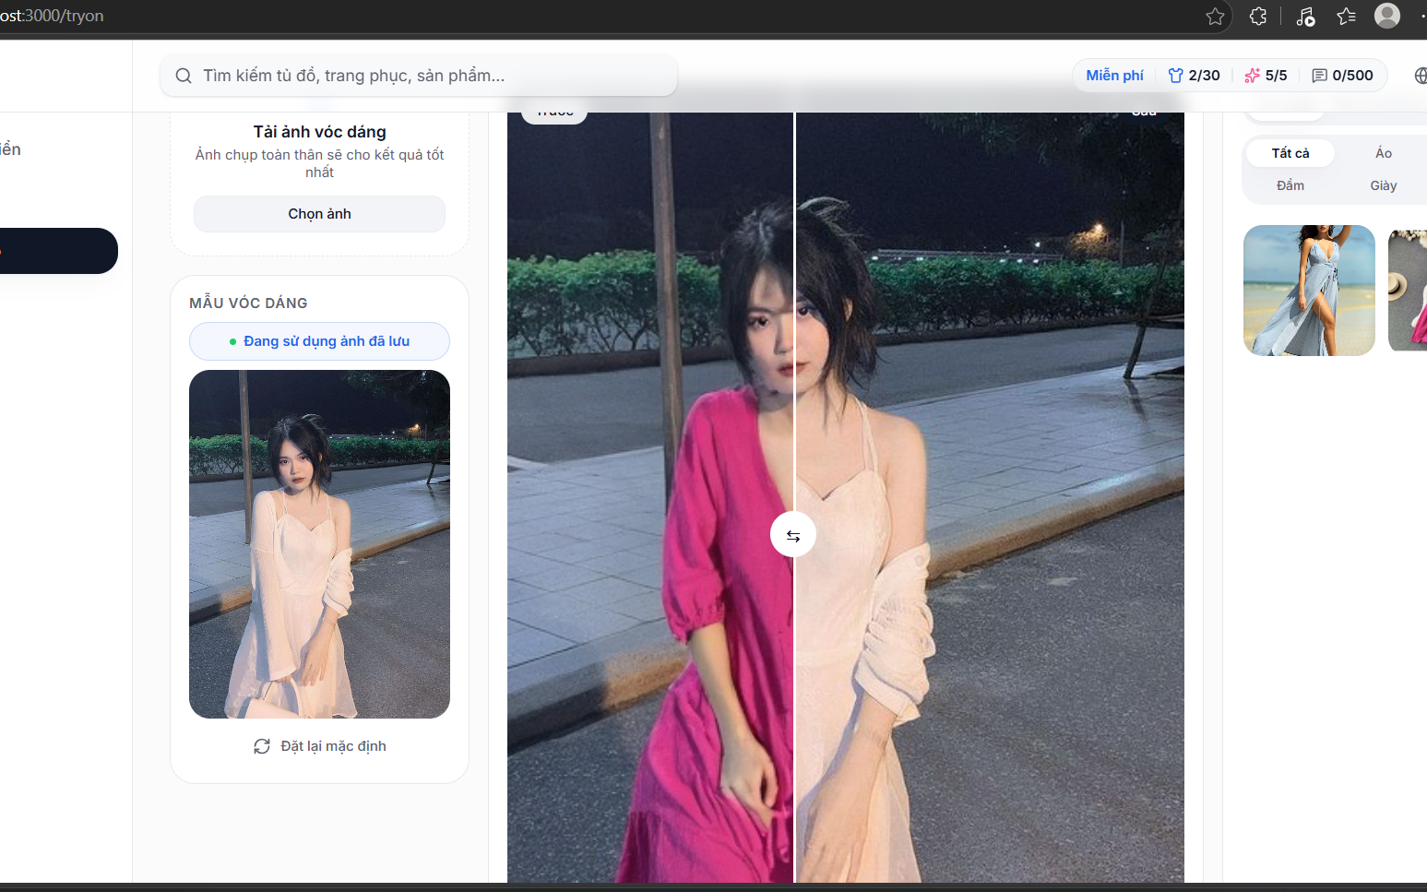
BÁO CÁO THỰC TẬP
1. Mục tiêu tuần
Mục tiêu chính: Kiểm thử toàn bộ quy trình nghiệp vụ của AI KPI Copilot từ giao nhiệm vụ đến tổng hợp báo cáo, đánh giá tính hợp lý của kết quả AI, hoàn thiện nội dung trình bày sản phẩm và chuẩn bị minh chứng phục vụ báo cáo tiến độ.

Slide 3

2. Kết quả nổi bật
Quy trình & Phân tích
KPI & Trình bày
Luồng nghiệp vụ: Rà soát quy trình giao việc, thực hiện, AI phân tích, dashboard và báo cáo.
Phân tích minh chứng: Kiểm tra đối chiếu tài liệu với yêu cầu và giải thích kết quả AI.
Minh bạch KPI: Làm rõ vai trò của trọng số và kết quả phân tích AI trong điểm KPI.
Trình bày sản phẩm: Hoàn thiện nội dung giới thiệu giá trị chính và chuẩn hóa kịch bản demo.

Slide 4
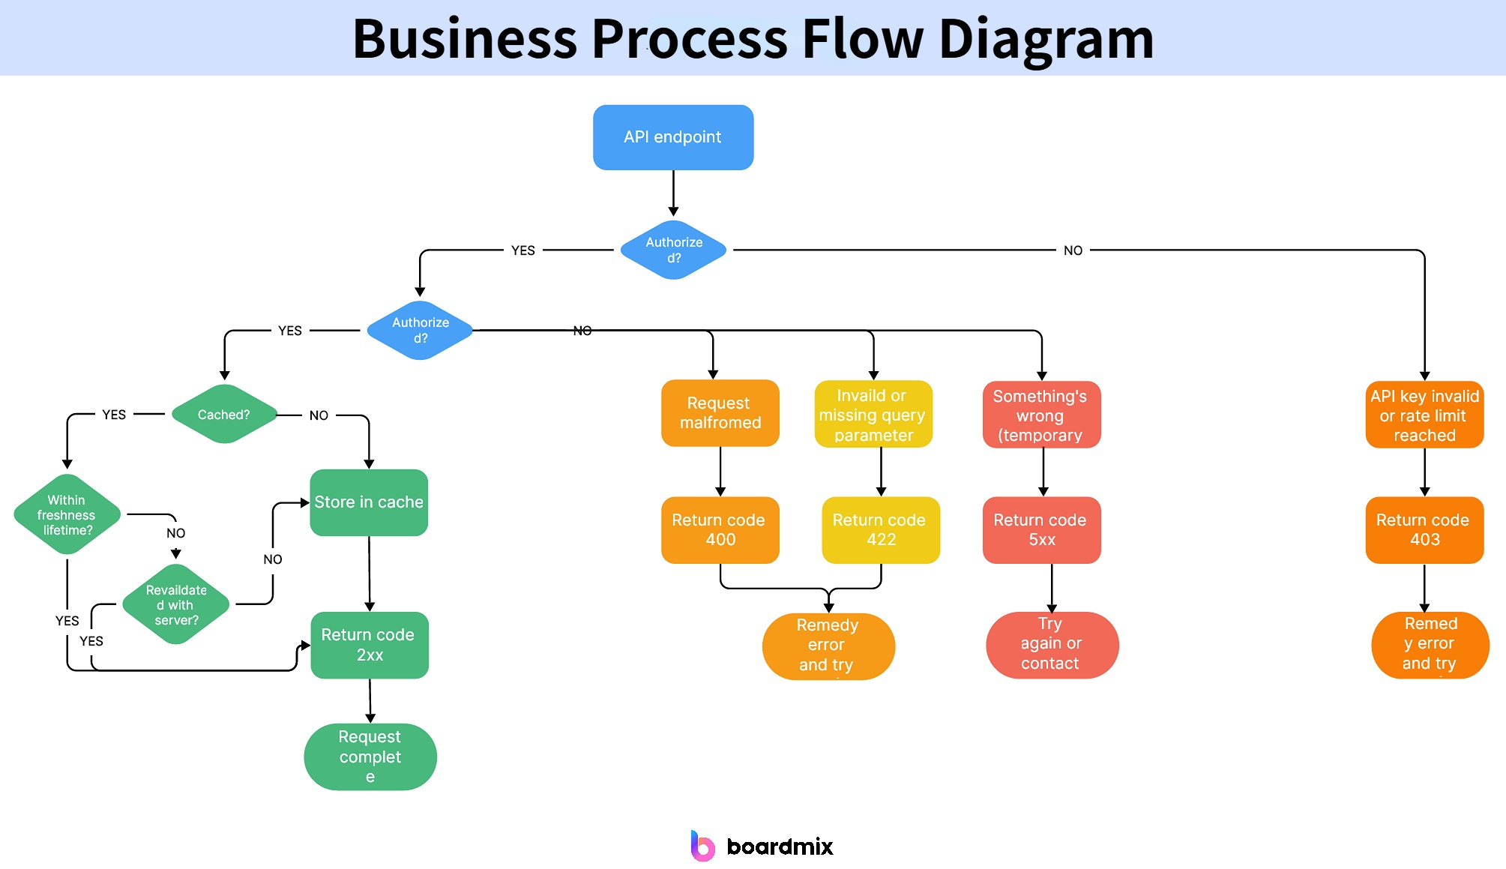
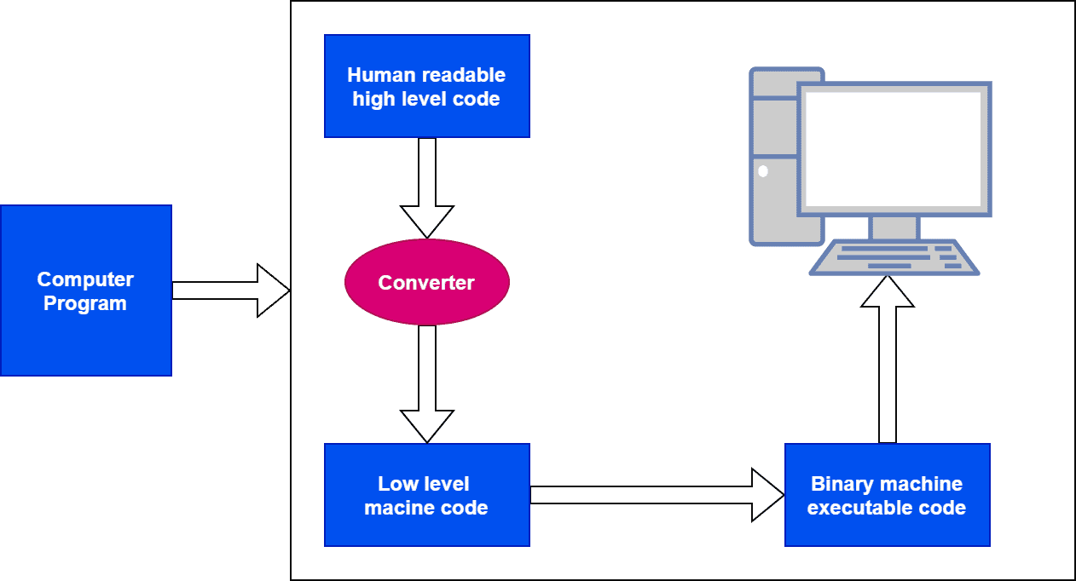
3. Nhật ký công việc chi tiết
Nhật ký hoạt động Thứ Hai (03/08) & Thứ Ba (04/08)
•
Thứ Hai (03/08):
Rà soát phạm vi PoC và quy trình
◦
Nhiệm vụ: Rà soát phạm vi PoC, người dùng và quy trình nghiệp vụ.
◦
Kết quả: Xác định luồng kiểm thử xuyên suốt hệ thống.
◦
CLO: CLO1, CLO2
•
Thứ Ba (04/08):
Kiểm thử phân quyền và quản lý nhiệm vụ
◦
Nhiệm vụ: Kiểm thử phân quyền, đăng nhập và quản lý theo vai trò.
◦
Kết quả: Ghi nhận các tình huống tránh thao tác vượt quyền.
◦
CLO: CLO1, CLO2, CLO4

Slide 5
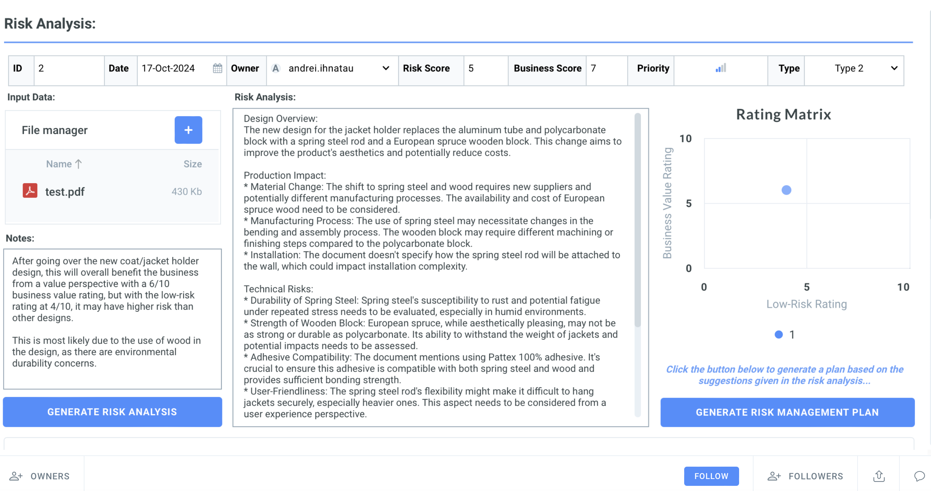
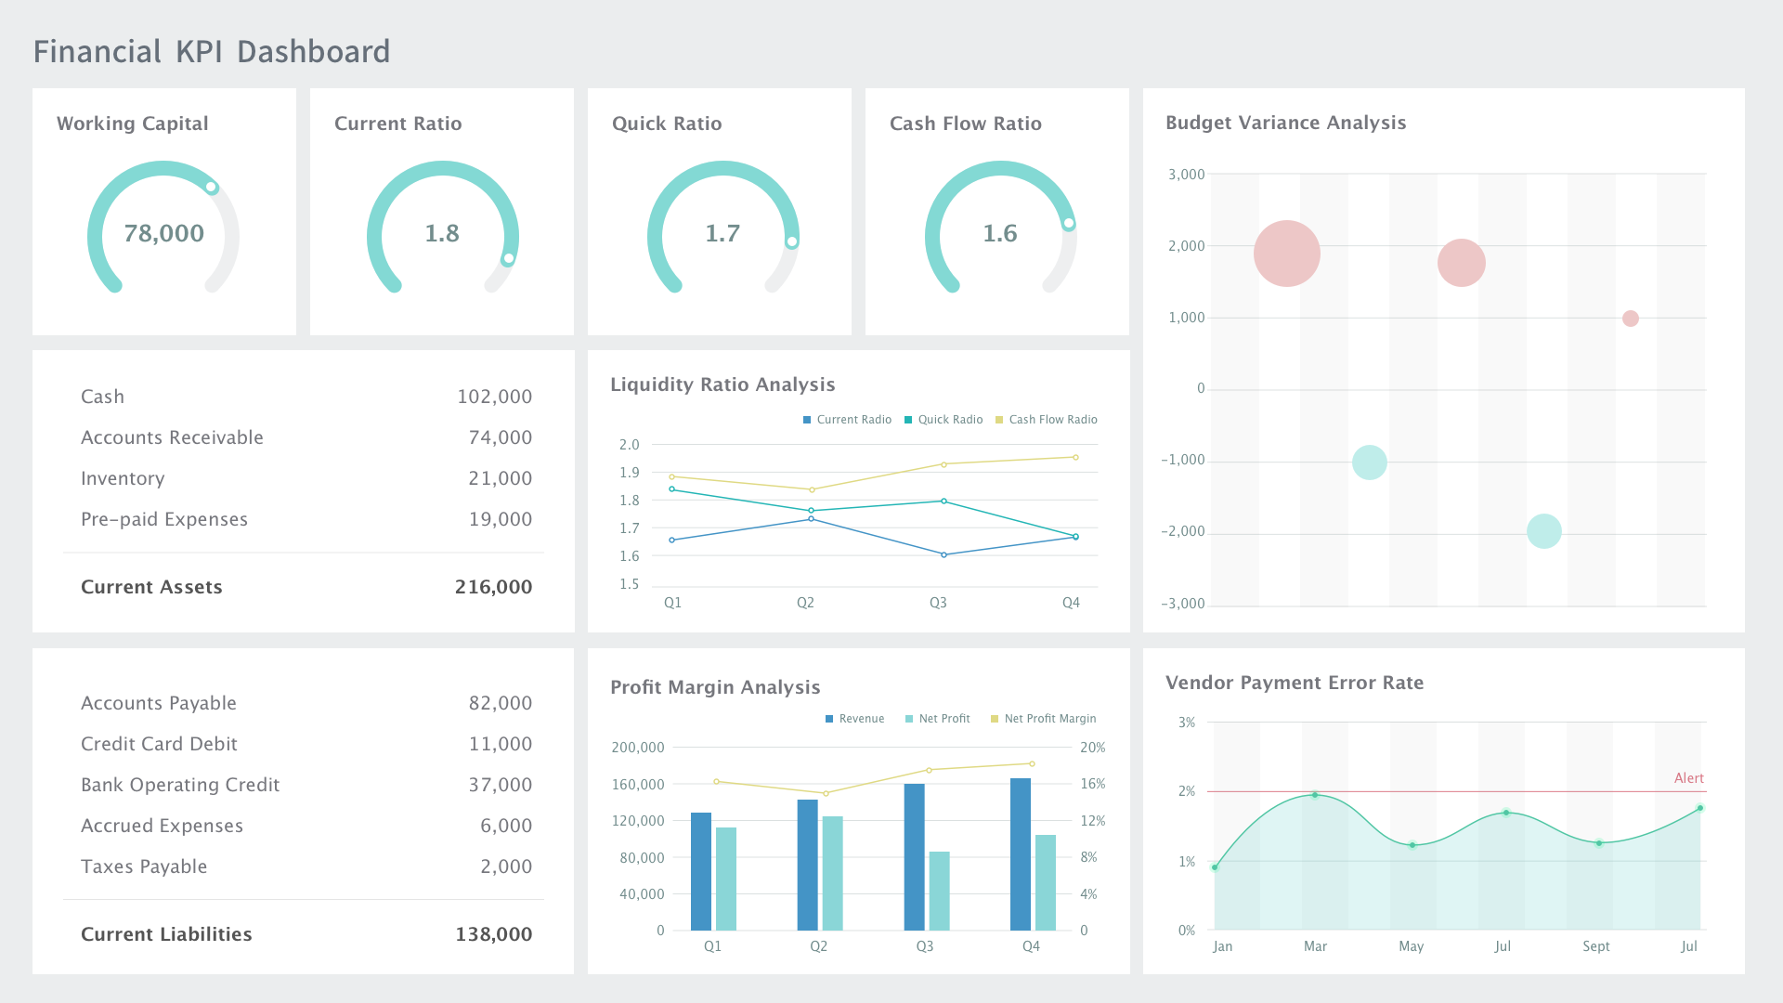
3. Nhật ký công việc chi tiết
Thứ Tư (05/08) & Thứ Năm (06/08)
•
Thứ Tư (05/08):
Kiểm thử quy trình tải minh chứng và AI phân tích
•
Nhiệm vụ:
Kiểm thử quy trình tải minh chứng và chức năng AI phân tích mức độ phù hợp của tài liệu.
•
Kết quả đạt được:
Xác định AI đóng vai trò hỗ trợ thẩm định, không thay thế quyết định của người phụ trách.
•
CLO:
CLO1, CLO2, CLO4
•
•
Thứ Năm (06/08):
Rà soát cơ chế tính điểm KPI và tính minh bạch
•
Nhiệm vụ:
Rà soát cơ chế tính điểm KPI, phần giải thích điểm và mối liên hệ giữa nhiệm vụ, minh chứng.
•
Kết quả đạt được:
Làm rõ các yếu tố ảnh hưởng đến kết quả KPI và khả năng giải thích lý do cộng/trừ điểm.
•
CLO:
CLO1, CLO2, CLO5

Slide 6

3. Nhật ký công việc chi tiết
Thứ Sáu (07/08)
Nhiệm vụ: Hoàn thiện tài liệu và slide giới thiệu giải pháp AI KPI Copilot for Government.
Kết quả đạt được: Chuẩn hóa nội dung theo bốn trụ cột: quản lý nhiệm vụ, AI phân tích minh chứng, đánh giá KPI minh bạch, dashboard và AI Assistant; bổ sung luồng báo cáo tự động.
CLO: CLO3, CLO5
Cuối tuần (08/08 - 09/08)
Nhiệm vụ: Thử nghiệm kịch bản demo, tổng hợp phản hồi, cập nhật nội dung trình bày và danh mục minh chứng tuần.
Kết quả đạt được: Hoàn thiện kịch bản thuyết trình theo thứ tự vấn đề - giải pháp - quy trình - giá trị; ghi nhận lỗi/đề xuất và chuẩn bị tài liệu để báo cáo người hướng dẫn.
CLO: CLO2, CLO3, CLO5

Slide 7
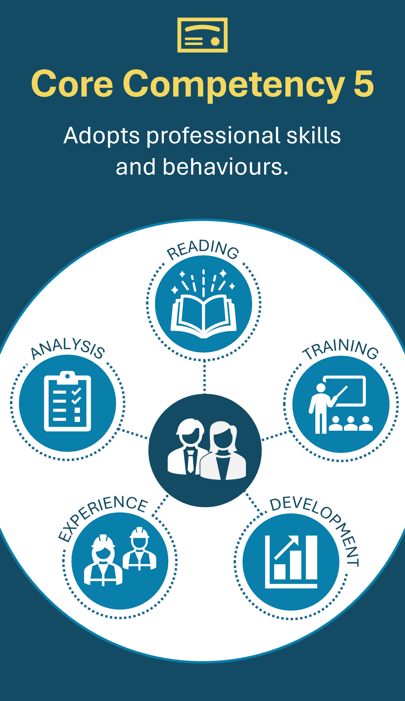
4. Năng lực đạt được
và đối chiếu chuẩn
đầu ra
CLO1: Áp dụng kiến thức chuyên
môn trong kiểm thử
Nội dung: Áp dụng kiến thức về phát triển web, dữ
liệu và AI để kiểm thử các chức năng của hệ
thống.
• ABET SO: SO1
• Nhóm năng lực
ASIIN: Professional & Methodological
Competence
• Chuẩn đối sánh QAA: Knowledge
& Understanding
CLO2: Phân tích nghiệp vụ và
đánh giá hệ thống AI
Nội dung: Phân tích luồng nghiệp vụ, đầu ra AI và các
yếu tố ảnh hưởng đến kết quả đánh giá KPI.
•
ABET SO: SO2
• Nhóm năng lực ASIIN:
Application & Analysis Competence
• Chuẩn đối
sánh QAA: Problem-solving

Slide 8

4. Năng lực đạt được
và đối chiếu chuẩn
đầu ra
CLO3: Kỹ năng giao tiếp và phối
hợp làm việc nhóm
Nội dung: Trao đổi phản hồi, phối hợp kiểm thử và
trình bày giải pháp phù hợp với người nghe.
•
ABET SO: SO5
• Nhóm năng lực ASIIN: Social
Competence
• Chuẩn đối sánh QAA: Teamwork
& Communication
CLO4: Đạo đức nghề nghiệp và
bảo mật thông tin
Nội dung: Tôn trọng phân quyền, bảo mật dữ liệu
minh chứng và duy trì vai trò quyết định cuối cùng
của con người.
• ABET SO: SO4
• Nhóm
năng lực ASIIN: Ethical Responsibility
• Chuẩn
đối sánh QAA: Professional Conduct

Slide 9

4. NĂNG LỰC ĐẠT
ĐƯỢC VÀ ĐỐI CHIẾU
CHUẨN ĐẦU RA
4.5. CLO5: Năng lực tự học và phát triển
chuyên môn
• Nội dung: Tự nghiên cứu, ghi chép kiểm thử
và hoàn thiện tài liệu chuyên môn.
• Phản biện: Đánh giá và tối ưu hóa các kết
quả do hệ thống AI đề xuất.
• ABET SO: Đối chiếu chuẩn SO3 và SO7.
• Nhóm năng lực ASIIN: Personal & Lifelong
Learning.
• Chuẩn đối sánh QAA: Employability &
Reflection.
Năng lực tự học là nền tảng quan trọng để
thích nghi với sự thay đổi công nghệ.

Slide 10

5. KHÓ KHĂN, CÁCH KHẮC PHỤC VÀ BÀI HỌC
KHÓ KHĂN KHI ĐÁNH GIÁ ĐẦU RA AI
KHÓ KHĂN VỀ TÍNH NHẤT QUÁN NGHIỆP VỤ
KHÓ KHĂN KHI TRÌNH BÀY SẢN PHẨM
Kết quả phân tích thay đổi theo minh chứng. Cần kiểm tra nhiều trường hợp, so sánh giải thích với dữ liệu và không coi điểm AI là kết luận cuối cùng.
Nhiều vai trò tham gia dễ gây sai lệch. Giải pháp: Xây dựng kịch bản kiểm thử theo từng vai trò và theo dõi dữ liệu qua từng bước.
Hệ thống nhiều chức năng dễ gây dàn trải. Giải pháp: Gom nhóm thành bốn trụ cột và trình bày theo luồng nghiệp vụ xuyên suốt để dễ theo dõi.

Slide 11
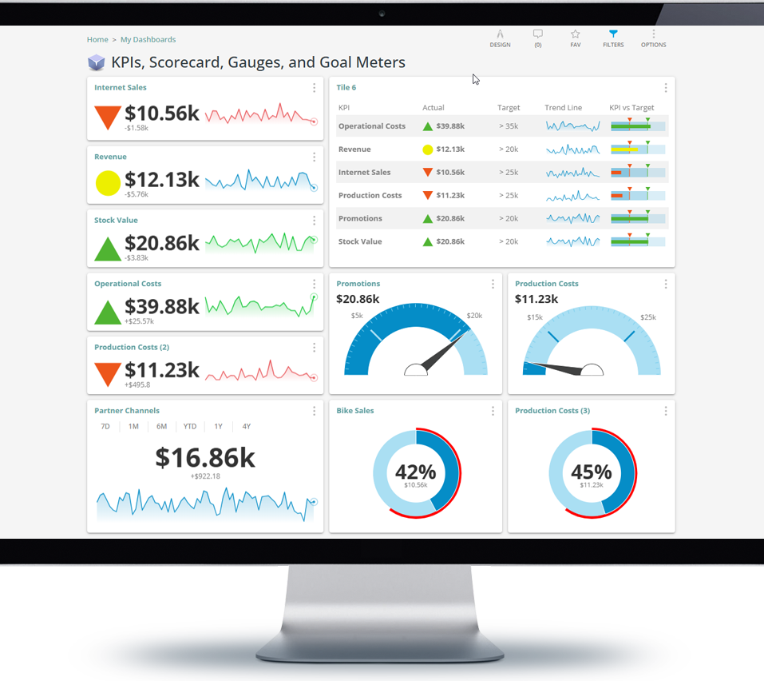
6. MINH CHỨNG KẾT QUẢ
Hình ảnh minh chứng cho tiến độ thực hiện dự án, bao gồm kết quả kiểm thử chức năng và giao diện hệ thống AI KPI Copilot.

